Slide 1
Муниципальное автономное дошкольное образовательное учреждение
№ 39 г. Томск
Авторская интерактивная презентация
Лексическая тема «Зима»
Учитель – логопед: Петрова Ольга Николаевна
ЗИМА

Slide 2
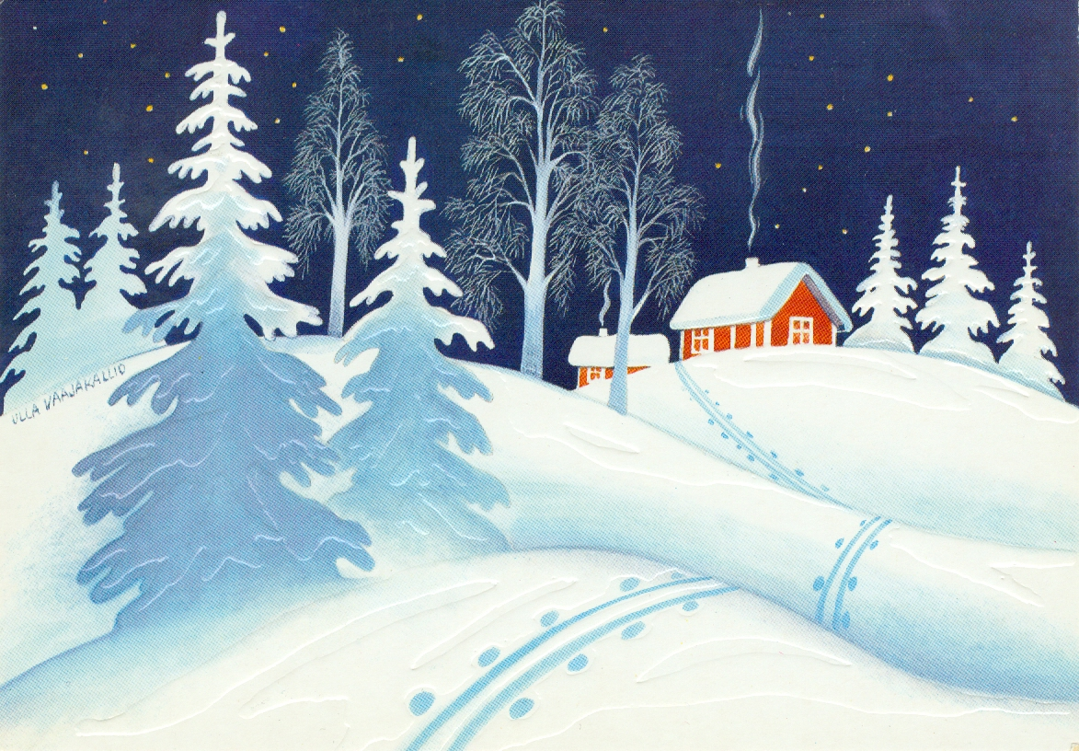
Снег пушистый стелется,
Улица бела.
И метет метелица.
К нам пришла……

Slide 3
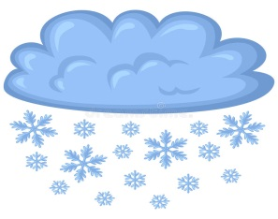
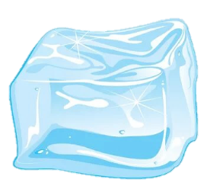
Приметы зимы
Падает …
Дует холодный…
Земля, дома и деревья покрыты…
Реки, озера замерзли и покрыты…
Люди одеты в зимнюю …

Slide 4
Один-много
(снежинка, снежок)

Slide 5
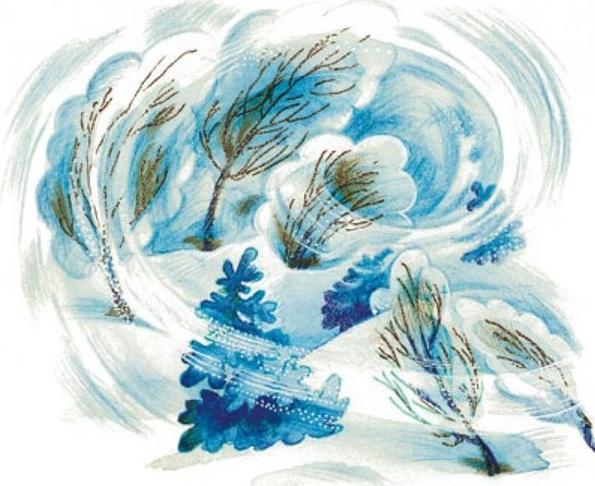
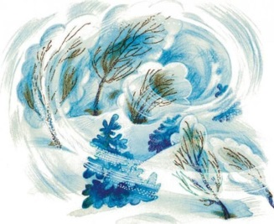
Один-много
(сугроб, метель)

Slide 6
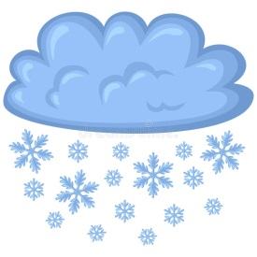
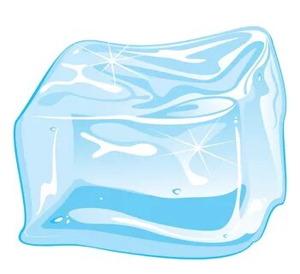
Один-много
(снегопад, лед)

Slide 7
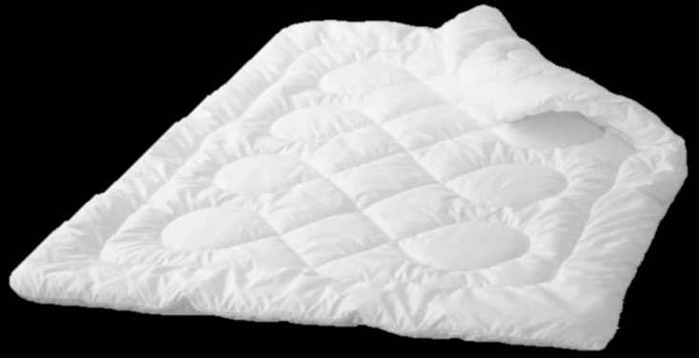
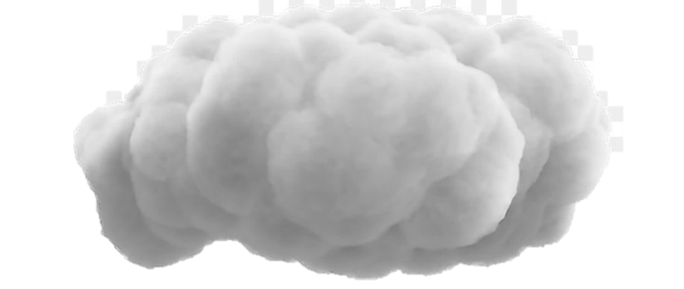
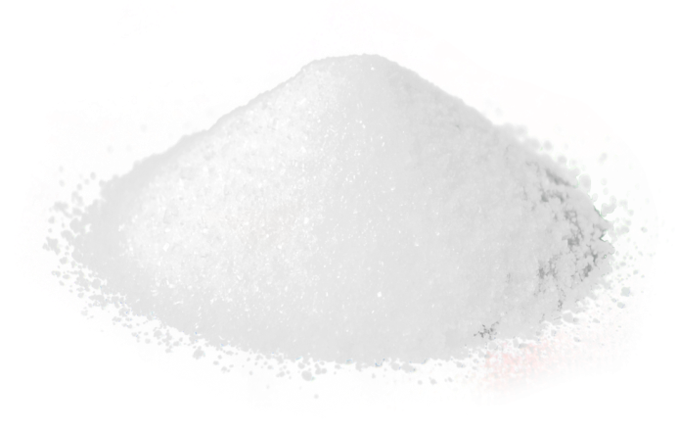
На что похож снег? (вата, сахар, одеяло)

Slide 8
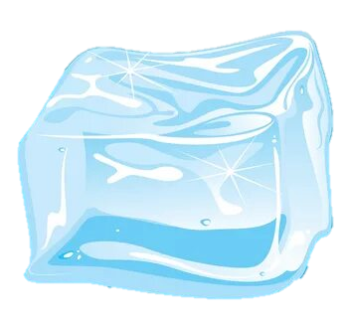
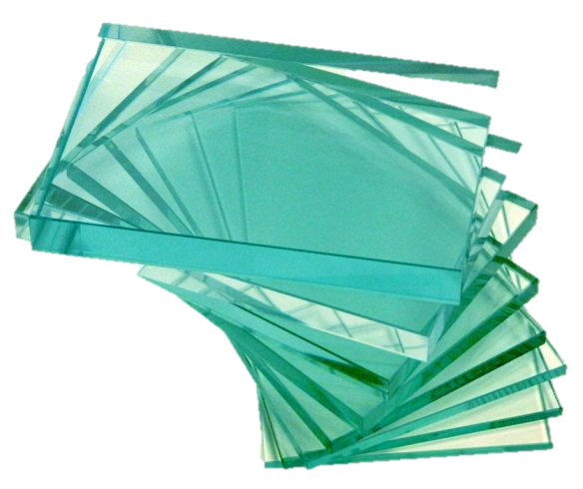
На что похож лед? (стекло, зеркало)

Slide 9
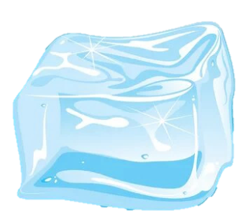
Посчитай (нажимаем 5 раз)
(снежок, льдинка).

Slide 10
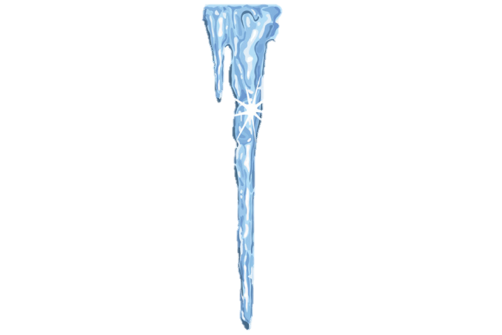
Посчитай (нажимаем 5 раз)
(снежинка, сосулька).

Slide 11
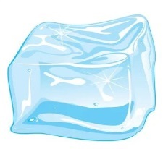
Назови ласково
(снег, лед (ледок))

Slide 12
Назови ласково
(ветер, зима)

Slide 13
Определи количество слогов
2 слога
СНЕ
ЖОК

Slide 14
1 слог
ЛЕД

Slide 15
Определи количество слогов
2 слога
ВЕ
ТЕР

Slide 16
Определи количество слогов
2 слога
СУ
ГРОБ

Slide 17
Определи количество слогов
3 слога
СНЕ
ЖИН
КА

Slide 18
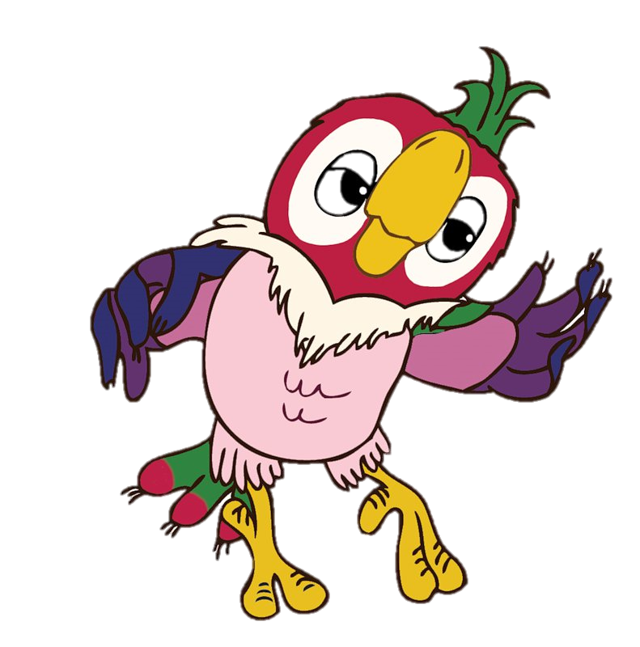
Жадина

Slide 19
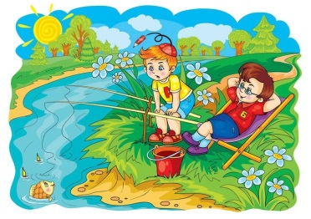
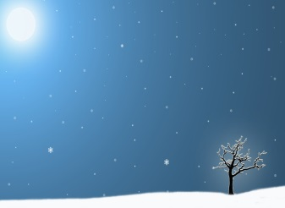
СКАЖИ НАОБОРОТ.
Летом дни жаркие, а зимой…
Летом небо светлое, а зимой…
Летом день длинный, а зимой…

Slide 20
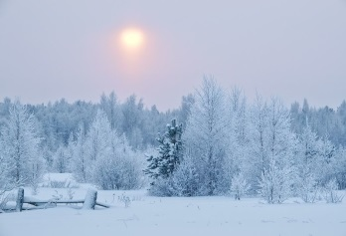
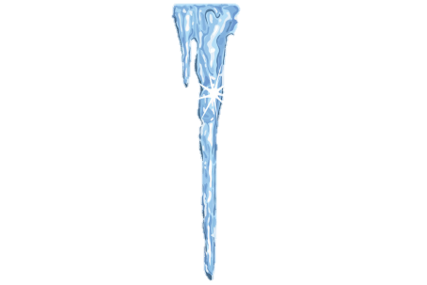
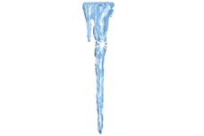
СКАЖИ НАОБОРОТ.
Летом солнце яркое, а зимой…
Снег мягкий, а лед…
Одна сосулька длинная, а другая…

Slide 21
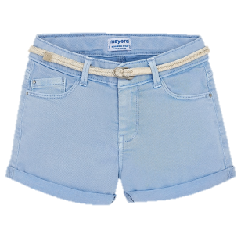
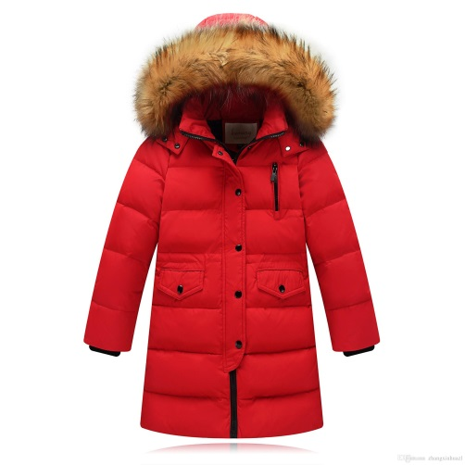
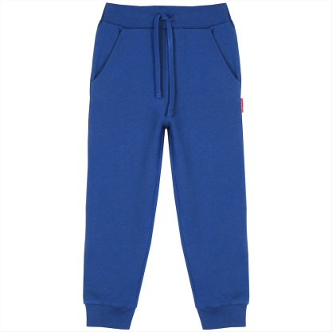
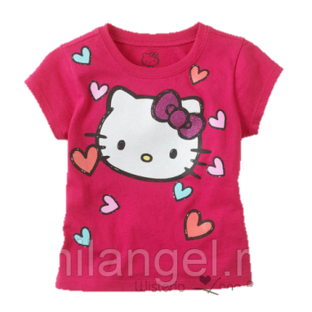
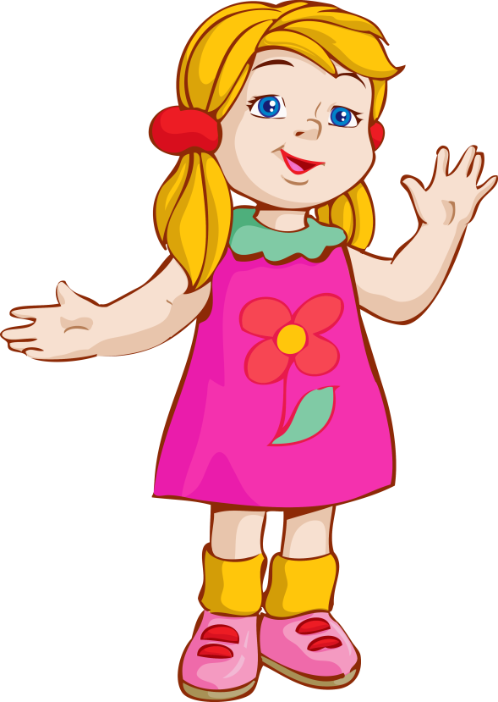
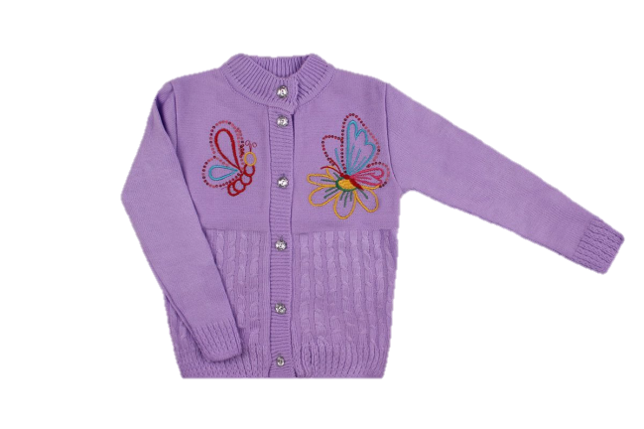
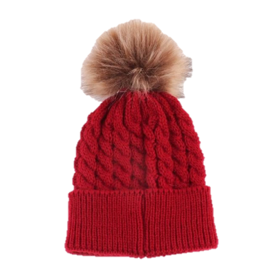
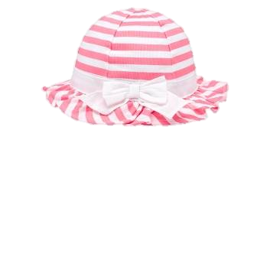
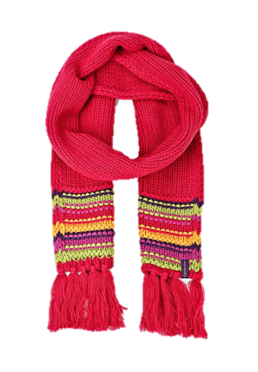
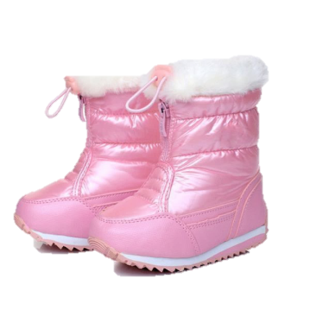
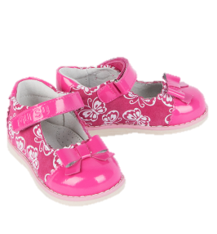
Помоги Тане. Выбери зимнюю одежду, обувь, головные уборы.

Slide 22
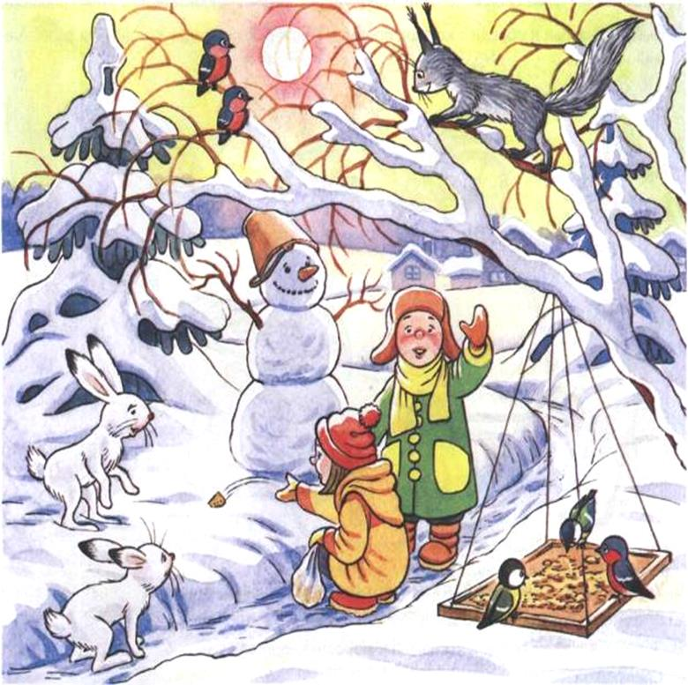
Рассмотри картинку. Составь рассказ о том, какие изменения произошли в природе зимой.

